Slide 1
KINEZIOLOGIE seminář Martina Bernaciková
KH po domluvě mailem:
bernacikova@fsps.muni.cz

Slide 2
Podmínky ukončení
možné 3 absence
aktivní práce v hodině
seminární práce
závěrečný písemný test (ZK)

Slide 3
OBSAH SEMINÁŘŮ
1 Úvod do Kinesiologie, orientace na lidském těle, lokomoce, pohyby segmentů
2 Neuromuskulární systém (svalová kontrakce, řízení hybného systému)
3 Analýza pohybů v kloubech (flexe, extenze, abdukce, addukce, rotace, Funkce svalů (agonista, antagonista, synergista, neutralizační a stabilizační svaly)
4 Analýza pohybu páteře, pánve a lopatek
5 Analýza pohybů horních končetin
6 Analýza pohybu dolních končetin
7 Aplikace kineziologie: postura, stoj, sed
8 Aplikace kineziologie: posilovací cvičení (sed-leh, klik, shyb)
9 Aplikace kineziologie lokomočních pohybů: chůze, běh, skoky
10 Aplikace kineziologie: cyklistika, plavání
11 Aplikace kineziologie: vrhy, tažení, tlačeni
12 Aplikace kineziologie: hody, kopy, údery
13 Aplikace kineziologie: gymnastická cvičení
14 Biomechanická podstata

Slide 4
SEMINÁRNÍ PRÁCE
Kineziologická analýza vybraného pohybu:
lokomoce, pohyby segmentů těla
k jakým pohybům v kterých kloubech dochází a jaké svaly tyto pohyby vykonávají (funkce svalu, kontrakce) - tabulka
jaké svaly, úpony jsou nejvíce zatíženy
doporučené cviky k protažení
doporučené cviky k posílení
Použitá literatura

Slide 5
LITERATURA
Balatka, J.: Kineziologie pro posluchače tělesné výchovy I. Hradec Králové, Gaudeamus 2002.
Binovský A.: Funkčná anatómia pohybového systému. Bratislava Univerzita Komenského Bratislava 2003.
Čihák R.:Anatomie I. Praha, Grada 2001.
Dylevský I.: Funkční anatomie pohybového systému. Praha, Karolinum 1996.
Dylevský I.: Speciální kineziologie. Praha, Grada 2009.
Javůrek J.: Vybrané kapitoly ze sportovní kineziologie. Praha, ČSTV 1986.
Juráková M.: Anatomie pohybového systému, 1. část Soustava Kosterní. Liberec, Technická univerzita v Liberci 1998.
Kučera M., Dylevský I.: Pohybový systém a zátěž. Praha, Grada 1997.
Kučera M., Dylevský I. A kol.: Sportovní medicína. Praha, Grada 1999.
Linc R., Doubková A.: Anatomie hybnosti I. Praha, Karolinum 2003.
Luttgens K., Wells K.: Kinesiology – Scientific Basis oJ Human Motion. Dubque (USA), Brown Publishers 1989.
www.biomech.ftvs.cuni.cz/pbpk/kompendium/kineziologie/uvod.php
Základy sportovní kineziologie

Slide 6
KINEZIOLOGIE
studuje funkční a anatomické zákonitosti pohybového systému při vykonávání pohybu
zaměřuje se hlavně na to, které svaly daný pohyb provádějí, zda jsou v synergickém nebo antagonistickém vztahu
všímá si toho, které konkrétní svaly jsou zapojovány v jednotlivých sportech a které cviky jsou vhodné pro trénink síly dané svalové skupiny

Slide 7
Orientace na lidském těle
Sportovní kineziologie provádí pozorování a studium pohybu člověka ve smyslu posturálním a fyzické dynamiky.
Při nekonečné pestrosti pohybových projevů musí být dodrženy podmínky bezprostředního pozorování v určitém pořádkovém schématu.
Jednotné stanovisko a jednotný postup ulehčuje speciální terminologie.

Slide 8
Výchozím postavením, ze kterého vychází kineziologické označení pohybu, je vzpřímený stoj spatný, při kterém dlaně ukazují vpřed.

Slide 9
Rovina | Popis roviny | Osa otáčení | Popis osy | Pohyby
sagitální | dělí tělo na pravou a levou polovinu | frontální osa | probíhá mediálně/laterálně | flexe, extenze
frontální | dělí tělo na přední a zadní polovinu | sagitální osa | probíhá anterior/posterior | abdukce, addukce
transverzální | dělí tělo na horní a dolní polovinu | vertikální osa | probíhá superior/inferior | vnitřní a vnější rotace

Slide 10
ROVINY TĚLA
FRONTÁLNÍ
HORIZONTÁLNÍ
SAGITÁLNÍ

Slide 11
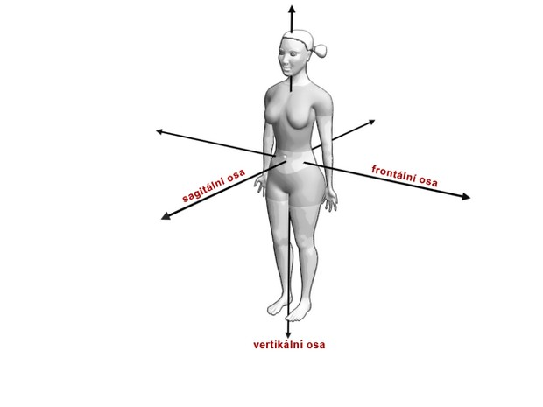
OSY

Slide 12
Latinský název | Český název | Popis/Poznámka
Proximalis | Proximální | směr k trupu (bližší)
Distalis | Distální | směr od trupu (vzdálenější)
Superior | Superior – horní | k hlavě, nahoru
Inferior | Inferior – dolní | k nohám, dolů
Medialis | Mediální | ke středu
Anterior | Anterior – přední | ventrální = dopředu, k břichu
Posterior | Posterior – zadní | dorzální = dozadu, k zádům
Lateralis | Laterální | vnější, zevní

Slide 13
ANATOMICKÉ SMĚRY

Slide 14
ORIENTACE SPORTOVCE
Orientace v prostoru je dána hlavně zemskou přitažlivostí.
Gravitace působí na vnímání polohy člověka podle směru nahoru a dolů. Dolů je směr, ve kterém gravitace působí souhlasně, nahoru je směr, proti kterému gravitace působí, tedy opačně negativně.
Naše tělo v prostoru Země podléhá gravitaci, působení zemské přitažlivosti a to ve všech postaveních a ve všech funkčních stavech, v klidu i při pohybu.

Slide 15
DEFINICE SEGMENTŮ
Segmenty těla jsou části lidského těla, které se vyznačují relativní samostatnou pohyblivostí a které tvoří strukturální základ pohybového aparátu člověka

Slide 16
HLAVA
KRK
PAŽE
TRUP
PŘEDLOKTÍ
RUKA
STEHNO
BÉREC
NOHA

Slide 17
POHYBY SEGMENTŮ
CYKLICKÉ
ACYKLICKÉ

Slide 18
LOKOMOCE ČLOVĚKA přirozená
QUADRUPEDÁLNÍ
BIPEDÁLNÍ
lezení
plazení
šplhání
plavání
atd…...
chůze
běh
skoky
obraty
atd…….

Slide 19
LOKOMOCE ČLOVĚKA arteficiální
Prostřednictvím:
zvířat
mobilních zařízení
mobilních strojů
atd…….

